Slide 1

ITCA
Gestión del Capital Humano

Slide 2
Su aliado en e-learning
El proveedor preferido de soluciones de aprendizaje aLearning, por empresas de categoría mundial
ITCA
Caracas 12 de junio de 2008

Slide 3
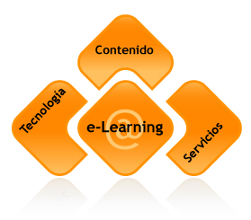
Aprentec
Es la compañía de e-learning que ofrece:
  Contenido
  Infraestructura
  Servicios
Integrados para brindar la mejor y más efectiva experiencia de aprendizaje
Producto de la fusión de Tecadi y Adiestranet
Orgullosos de servir desde 1996

Slide 4
Cursos e-learning
Área | Título | Horas
Finanzas para | Visión Financiera del Negocio I ® | 24
no financieros | Matemática financiera | 12
 | Contabilidad básica | 20
 | Contabilidad avanzada | 30
Banca | Contabilidad bancaria | 8
 | Operaciones bancarias | 8
 | Productos y servicios bancarios | 4
 | Actualización financiera para la banca | 4
Mercado de | Introducción al mercado de capitales | 8
capitales | Prueba diagnóstica para Asesores de Inversión | 2
 | Prueba de simulación para Asesores de Inversión | 2
Regulatorio | Lopcymat Básico | 2
 | Lopcymat Intermedio | 2
 | Lopcymat Avanzado | 2
 | Prevención y control de legitimación de capitales: Básico | 2
 | Prevención y control de legitimación de capitales: Banca | 2
 | Prevención y control de legitimación de capitales: Mercado de Capitales | 2
 | Prevención y control de legitimación de capitales: Seguros | 2

Slide 5
Cursos e-learning a la medida
Inducción corporativa
  Agiliza el proceso de incorporación de los nuevos empleados. Homogeniza la información que reciben y dales sentido de pertenencia sin necesidad de esperar por grupos, instructores o fechas.
Inducción al cargo
  Ayuda a los nuevos empleados a desempeñarse mejor en sus cargos. suminístrales a todos la misma calidad de formación con rapidez, efectividad y gran alcance.
Ventas de producto
  ¡Llega al mercado antes que la competencia!. Entrena con rapidez y profundidad a toda tu fuerza de ventas sobre las innovaciones de tu nuevo producto o proceso.
Caramelos de conocimiento
  Envía por correo electrónico a toda tu gente una nota corta, atractiva y divertida con un micro procedimiento educativo. Los caramelos pueden ser consultados como material de referencia Web en una base de conocimientos para toda la organización.

Slide 6
Cursos e-learning a la medida
Evaluación diagnóstico
  Crea una prueba corta para diagnosticar el conocimiento sobre un tema específico, sobre el nivel de satisfacción de algún proceso o sobre al clima de la organización.
Simulaciones de software
  Maximiza el potencial que los usuarios pueden aprovechar de los sistemas de información corporativos. Enséñales fácil y rápidamente como realizar sus tareas diarias en el sistema.

Slide 7

Productos y servicios corporativos
Sistemas de administración del aprendizaje (LMS)
  AdiestraLMS 4.0 y Moodle 1.6 están listos para administrar usuarios, grupos, clases y cursos. Obtén todos los reportes que necesitas para evaluar el desempeño educativo y el retorno sobre la inversión en formación.
Accelerate e-learning
  El servicio corporativo de enseñanza en Web -llave en mano-. Olvídate de invertir en servidores, conexiones y otros temas que no suenan familiares.
Comunidades de aprendizaje
  Ofrece un nuevo servicio a tu comunidad de colegas.
Consultoría en e-learning
  Soporte de negocio, soporte instruccional y técnico
GlobalEnglish
  El mejor servicio en línea de aprendizaje y apoyo de inglés

Slide 8
Algunos de nuestros clientes
Adriática de Seguros
Apprende (Grupo Prosalud)
Aventis Pharma
Banco Mercantil
Banco Provincial
Banesco
Cantv
Center for Financial Training
Century21 United Properties
Citibank de Venezuela
Comercebank (EUA)
CorpBanca
Corporación Andina de Fomento
Confederado/Banpro/Bolívar
Edelca
Empresas Polar
Farmacia SAAS
Farmatodo
Fe y Alegría
Fonbienes
Fondo Común
Hilton
IESA
Johnson & Johnson de Venezuela
Makro
Movistar
Owens-Illinois
Procter & Gamble
PDVSA
Seguros Caracas
Sidor

Slide 9
Experiencia
Banco Mercantil
Servicio integral de e-learning
+6.000 personas certificadas
AdiestraLMS (además integrado a ERP)
Implementación y soporte
Programas:
  Programa de Inducción Mercantil.
  Seguridad de la Información
  Prevención de Legitimación de Capitales
  Contabilidad Básica (programación regular)
  Contabilidad Básica (programa Crédito)
  Operaciones Bancarias
  Contabilidad Bancaria
  Matemáticas Financieras
  Estadística
  Indicadores de Gestión
  Q-Matic
  Instrumentos de Inversión
GlobalEnglish
+300 participantes desde mayo 2003
Contrato multianual hasta mayo 2008
Resultados de encuesta de
satisfacción:
  55% de los participantes dijeron que es fácil y muy fácil aprender con el servicio.
  80% de los usuarios señalaron que han utilizado en el trabajo sus nuevas habilidades de comunicación en inglés.
  43% respondió que alguna otra persona había notado su mejora.
  El promedio de ahorro de tiempo debido a las mejoras en las habilidades del inglés ha sido de tres (3) horas a la semana.
  El staff es más eficiente y aporta mejores ingresos.
  Mejoras en tiempos de respuesta y en la certeza de las respuestas.

Slide 10
Experiencia
Farmatodo
Más de 1.500 socios de aprendizaje
AdiestraLMS
Implementación y soporte
Programas
  Inducción del Gerente de Tienda
  Inducción del Aprendiz de Farmacia
  Inducción de Asistente de Piso de Venta
  16 instrumentos de evaluación
“Nos ayudó a cambiar algunos de
nuestros procesos de entrenamiento.
brindándonos una herramienta que
permite hacerlos mucho más flexibles.
rápidos y con gran alcance”.
Gerente de Desarrollo y Capacitación
Farmatodo.
Banesco
Más de 5.000 socios de aprendizaje
Integración SCORM
Programas
  Lotus Notes
  Inducción Institucional
  Prevención y Control de Legitimación de Capitales
  Riesgo Operativo
“Herramientas y actividades como estas
son las que mejoran la calidad profesional
de todos nosotros como organización".
“Es un curso excelente. me ha permite
afianzar los conocimientos en tiempo
record”.
Información seleccionada de la Encuesta de Satisfacción del
Usuario. Proyecto Lotus Notes para Banesco Banco Universal.
Caracas. marzo 2004.

Slide 11


Premios y reconocimientos
Nominados para los premios World Summit Award Venezuela 2005
Producto mejor evaluado DevLearn 2005. Evento internacional de desarrolladores promovido por The eLearning Guild

Slide 12
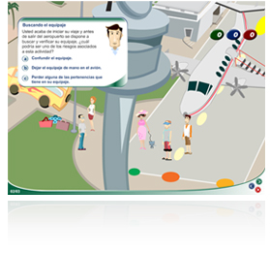
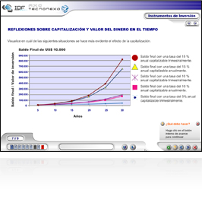
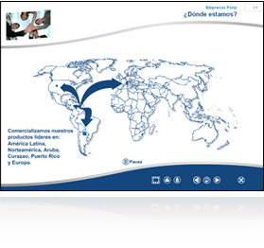
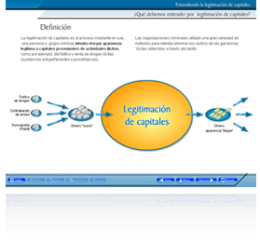
Portafolio

Slide 13
Principales beneficios del e-learning
Personalizado: al ritmo y tiempo del estudiante
Flexible: acceso modular, horario
Aprendizaje a tiempo
Integra medios audiovisuales con estrategias instruccionales
Convierte el conocimiento en un activo de la organización
La calidad de los contenidos y del aprendizaje es homogénea
De gran alcance, rápido y efectivo

Slide 14



El e-learning implica cambios
... implica...
eLearning
Cambios
... en la manera
de aprender...
... en la manera
de enseñar...
... en la
Organización

Slide 15


Equipo de trabajo
Equipo del cliente
Equipo de APRENTEC
Gerentes
Supervisores
Consultores
PM
RRHH
Especialista
didáctico
Especialista
Gráfico
Tercerizados
Tecnología
Usuario
QA
Desarrollo

Slide 16

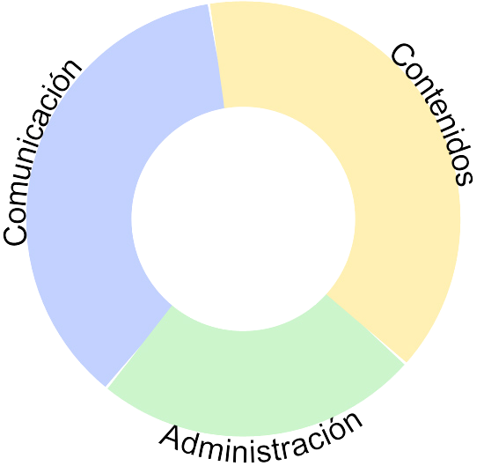











Claves del éxito
Objetivo:
Mejorar sus competencias en áreas claves de negocio.

Slide 17
Objetivos y necesidades
Entendiendo sus necesidades de formación y desarrollo:
¿Cuáles son los retos a corto, mediano y largo
plazo de la organización?
¿Cuáles son los objetivos de negocio?
¿Cómo contribuye la inversión en formación con esos objetivos?
¿Cómo podemos ayudarles a crear valor?

